Slide 1
Gitter- og hjælpelinjer
For at se gitter- og hjælpelinjer
1. Klik på Vis
2. Vælg Gitterlinjer
og/eller Hjælpelinjer
Tip: Alt + F9 for hurtig visning af hjælpelinjer
Maks tre linjer i stor typografi
Klimatiltagsprogrammet 2026-2029
Ansøgningsproces og ansøgningsmateriale
Tips:
For at fremhæve et naturligt hierarki i overskriften eller differentiere evt. skrift i tekstniveau (overskrift og underoverskrift) bruges de indrammede temafarver
1
/ Landbrugsstyrelsen / Titel på præsentation

Slide 2
Ansøgningsproces
15. september 2025
Ansøgningsfrist for indsendelse af ansøgningsmateriale
Styrelsen prioriterer ansøgningerne
Ministeriet for Grøn Trepart træffer afgørelse om programpakke
December 2025
Styrelsen meddeler tilsagn eller afslag
Vurdering ved vurderingsudvalg
Tekst-typografier
Brug TAB for at gå frem i tekst-niveauer
Niveau 1 = Tekst 20 pkt.
Niveau 2 = Punkt-liste 20 pkt.
Niveau 3 = Punkt-liste 18 pkt.
Niveau 4-9 = Punkt-liste 18 pkt.
For at gå tilbage i tekst-niveauer, brug SHIFT + TAB
Alternativt kan
Forøg og Formindsk
listeniveau bruges
Ansøgningsfrist d. 15. september kl. 12.00
Ansøgning om tilsagn skal indsendes via Digital Post (f.eks. ”digital post”- funktionen i Outlook eller e-Boks).
I emnefeltet skriver du e-mailadressen klimatiltag@sgav.dk samt projekttitel.
Bemærk, at hvis bilag indeholder fortrolige eller personfølsomme GDPR-data, bør fremsendelsen af oplysningerne udelukkende ske via Digital Post.
Al anden skriftlig kommunikation med os i forbindelse med ordningen skal ske via e-mail til klimatiltag@sgav.dk.
For at indsætte Sidehoved og sidefod
1. Vælg Indsæt i topmenuen
2. Vælg Sidehoved og Sidefod
3. Sæt hak i Slidenummer
4. Indsæt ønsket indhold i Sidefod
5. Vælg Anvend på alle
Tips: Gør det som det sidste før du gemmer filen, så det slår igennem på alle sider
3
/ Styrelsen for Grøn Arealomlægning & Vandmiljø/Klimatiltagsprogrammet 2026-2029

Slide 3
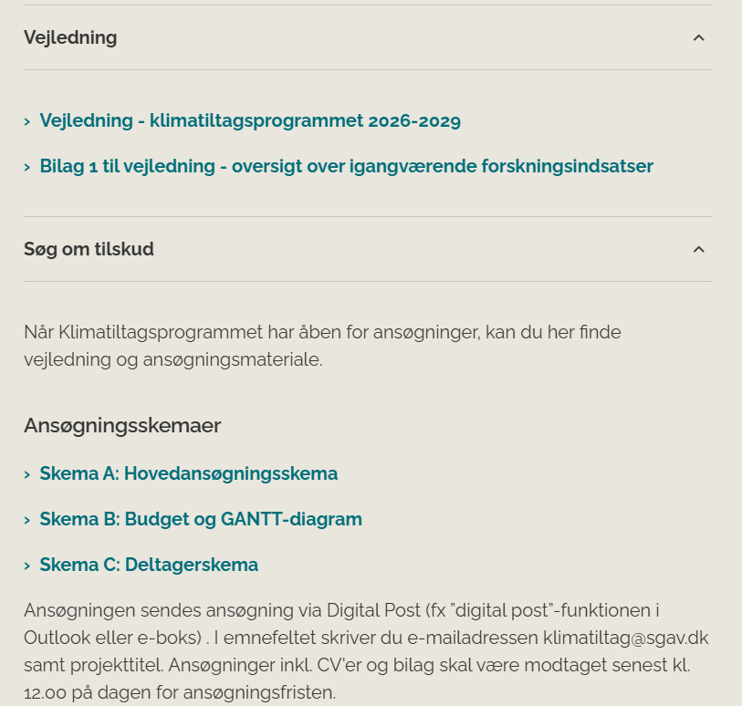
Ansøgningsmateriale
Tekst-typografier
Brug TAB for at gå frem i tekst-niveauer
Niveau 1 = Tekst 20 pkt.
Niveau 2 = Punkt-liste 20 pkt.
Niveau 3 = Punkt-liste 18 pkt.
Niveau 4-9 = Punkt-liste 18 pkt.
For at gå tilbage i tekst-niveauer, brug SHIFT + TAB
Alternativt kan
Forøg og Formindsk
listeniveau bruges
Ansøgningsmateriale findes på vores tilskuds guide:
https://lbst.dk/tilskud/tilskudsguide/2023-og-senere/klimatiltagsprogrammet-2026-2029
Her finder i blandt andet:
Vejledningen
Skema A: Hovedansøgningsskema
Skema B: Budget og GANTT-diagram
Skema C: Deltagerskema
For at indsætte Sidehoved og sidefod
1. Vælg Indsæt i topmenuen
2. Vælg Sidehoved og Sidefod
3. Sæt hak i Slidenummer
4. Indsæt ønsket indhold i Sidefod
5. Vælg Anvend på alle
Tips: Gør det som det sidste før du gemmer filen, så det slår igennem på alle sider
3
/ Styrelsen for Grøn Arealomlægning & Vandmiljø/Klimatiltagsprogrammet 2026-2029

Slide 4
Vejledningen
Tekst-typografier
Brug TAB for at gå frem i tekst-niveauer
Niveau 1 = Tekst 20 pkt.
Niveau 2 = Punkt-liste 20 pkt.
Niveau 3 = Punkt-liste 18 pkt.
Niveau 4-9 = Punkt-liste 18 pkt.
For at gå tilbage i tekst-niveauer, brug SHIFT + TAB
Alternativt kan
Forøg og Formindsk
listeniveau bruges
I vejledningen som du finder på tilskudsguiden kan du få råd og vejledningen blandt andet til:
Ansøgning om tilsagn (proceduren)
Hvordan du udfylder ansøgningsskemaerne til tilsagn
Hvordan du ansøger om ændringer
Hvordan du ansøger om udbetaling
Hvordan du udfylder ansøgningsskemaerne til udbetaling
For at indsætte Sidehoved og sidefod
1. Vælg Indsæt i topmenuen
2. Vælg Sidehoved og Sidefod
3. Sæt hak i Slidenummer
4. Indsæt ønsket indhold i Sidefod
5. Vælg Anvend på alle
Tips: Gør det som det sidste før du gemmer filen, så det slår igennem på alle sider
3
/ Styrelsen for Grøn Arealomlægning & Vandmiljø/Klimatiltagsprogrammet 2026-2029

Slide 5
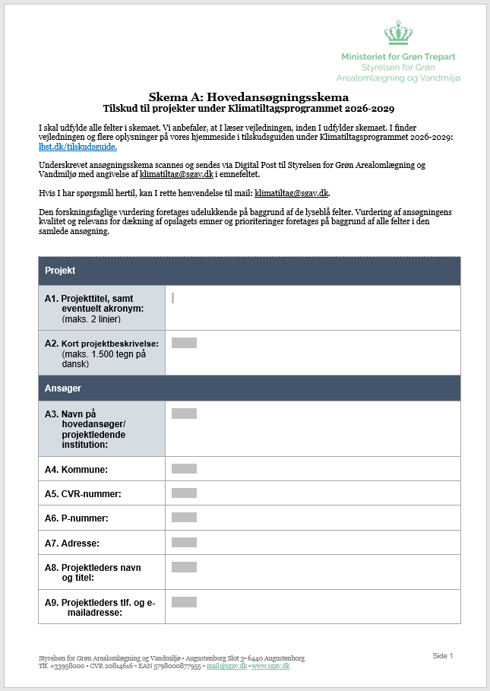
Skema A - Hovedansøgningsskema
Tekst-typografier
Brug TAB for at gå frem i tekst-niveauer
Niveau 1 = Tekst 20 pkt.
Niveau 2 = Punkt-liste 20 pkt.
Niveau 3 = Punkt-liste 18 pkt.
Niveau 4-9 = Punkt-liste 18 pkt.
For at gå tilbage i tekst-niveauer, brug SHIFT + TAB
Alternativt kan
Forøg og Formindsk
listeniveau bruges
Her skal I beskrive projektet og forskningsindholdet
Alle felter skal udfyldes
Hver opmærksom på at der maks antal tegn i flere felterne.
I må skrive på dansk eller engelsk
Den forskningsfaglige vurdering foretages udelukkende ud fra de lyseblå felter
Vurderingsudvalget vurderer den forskningsfaglige kvalitet ud fra de lyseblå felter i skema A og GANTT-diagrammet i skema B.
Vurdering af kvalitet, relevans for dækning af opslagets emner og prioritering foretages på baggrund af alle felter.
For at indsætte Sidehoved og sidefod
1. Vælg Indsæt i topmenuen
2. Vælg Sidehoved og Sidefod
3. Sæt hak i Slidenummer
4. Indsæt ønsket indhold i Sidefod
5. Vælg Anvend på alle
Tips: Gør det som det sidste før du gemmer filen, så det slår igennem på alle sider
3
/ Styrelsen for Grøn Arealomlægning & Vandmiljø/Klimatiltagsprogrammet 2026-2029

Slide 6
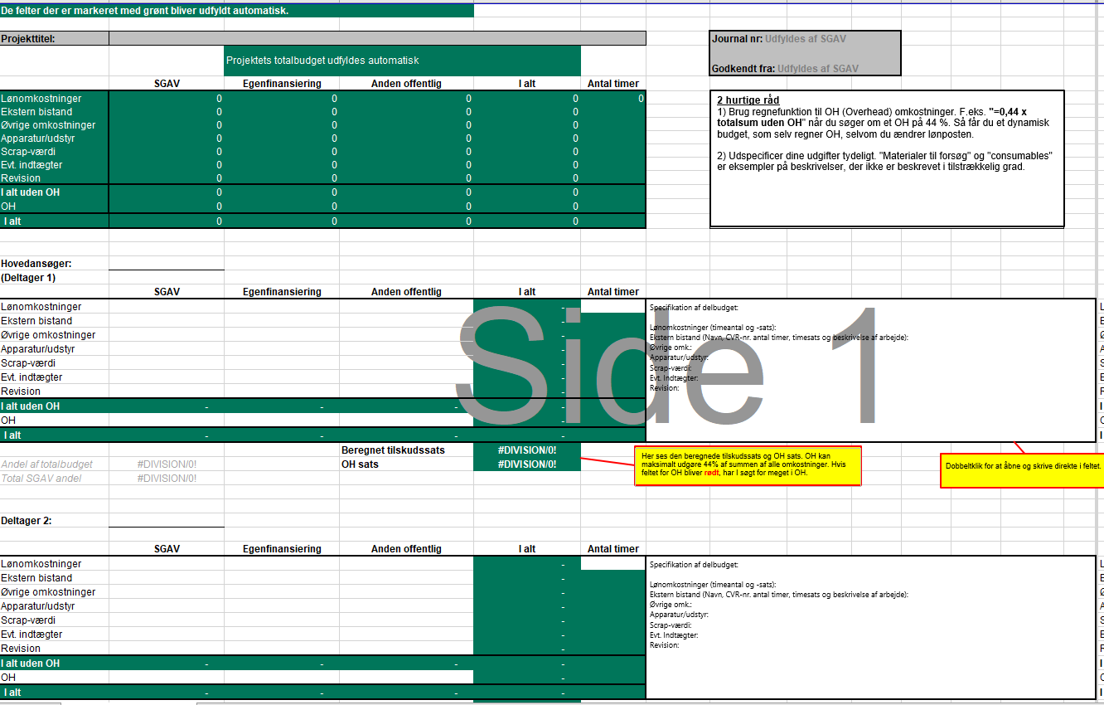
Skema B – Budget og GANTT-diagram
For at vi kan vurdere dit projekt og udgifternes rimelighed, skal du udfylde og indsende det budgetskema som ligger på tilskudsguiden.
Det er en forudsætning, at udgifterne kan relateres direkte til projektet, være udspecificeret og, at de er nødvendige for at gennemføre projektet.
Tekst-typografier
Brug TAB for at gå frem i tekst-niveauer
Niveau 1 = Tekst 20 pkt.
Niveau 2 = Punkt-liste 20 pkt.
Niveau 3 = Punkt-liste 18 pkt.
Niveau 4-9 = Punkt-liste 18 pkt.
For at gå tilbage i tekst-niveauer, brug SHIFT + TAB
Alternativt kan
Forøg og Formindsk
listeniveau bruges
Særligt vigtigt for budgettet:
De grønne felter udfyldes automatisk
Delbudget for hver enkel deltager
Overhead på maks. 44 %
Se vejledningens afsnit 3.2 for
vejledning i udfyldelse
af budgetskema og GANTT-diagram.
For at indsætte Sidehoved og sidefod
1. Vælg Indsæt i topmenuen
2. Vælg Sidehoved og Sidefod
3. Sæt hak i Slidenummer
4. Indsæt ønsket indhold i Sidefod
5. Vælg Anvend på alle
Tips: Gør det som det sidste før du gemmer filen, så det slår igennem på alle sider
3
/ Styrelsen for Grøn Arealomlægning & Vandmiljø/Klimatiltagsprogrammet 2026-2029

Slide 7
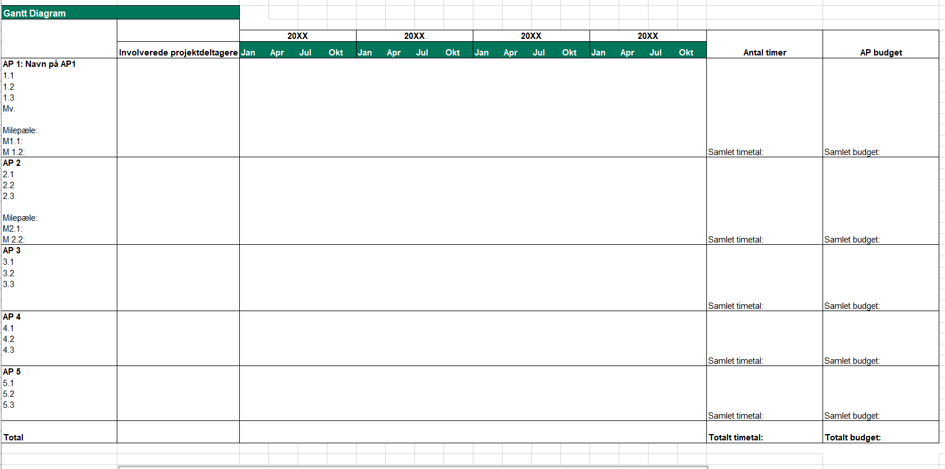
Skema B – Budget og GANTT-diagram
I skal redegøre for projektets budget og projektets arbejdspakker
Tekst-typografier
Brug TAB for at gå frem i tekst-niveauer
Niveau 1 = Tekst 20 pkt.
Niveau 2 = Punkt-liste 20 pkt.
Niveau 3 = Punkt-liste 18 pkt.
Niveau 4-9 = Punkt-liste 18 pkt.
For at gå tilbage i tekst-niveauer, brug SHIFT + TAB
Alternativt kan
Forøg og Formindsk
listeniveau bruges
Følgende obligatoriske oplysninger:
• Involverede projektdeltagere for hver arbejdspakke
• Samlet antal timer for hver arbejdspakke
• Samlet budget for hver arbejdspakke
• Totalt budget
• Milepæle i hver arbejdspakke
Vær særligt opmærksom på:
Projektets totale antal timer samt totale budget skal angives og skal stemme overens med antallet af timer og totale budget som er angivet i projektets totalbudget i fanebladet "Samlet budgetoversigt".
I er velkommen til at anvende et andet format/layout end det GANTT-diagram
For at indsætte Sidehoved og sidefod
1. Vælg Indsæt i topmenuen
2. Vælg Sidehoved og Sidefod
3. Sæt hak i Slidenummer
4. Indsæt ønsket indhold i Sidefod
5. Vælg Anvend på alle
Tips: Gør det som det sidste før du gemmer filen, så det slår igennem på alle sider
3
/ Styrelsen for Grøn Arealomlægning & Vandmiljø/Klimatiltagsprogrammet 2026-2029

Slide 8
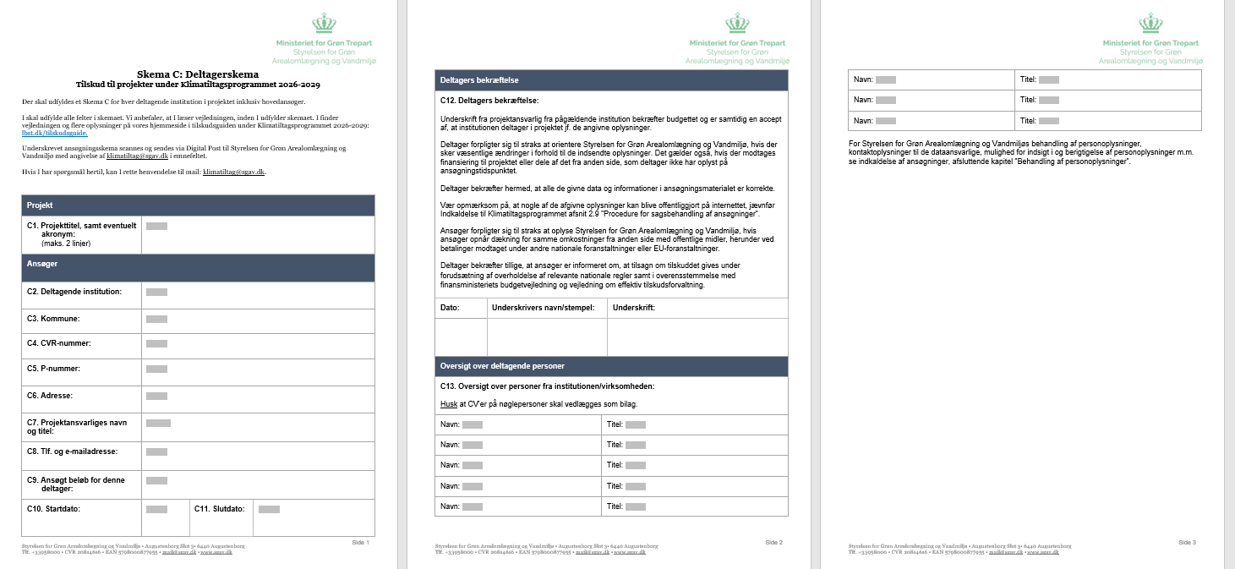
Skema C - Deltagerskema
Tekst-typografier
Brug TAB for at gå frem i tekst-niveauer
Niveau 1 = Tekst 20 pkt.
Niveau 2 = Punkt-liste 20 pkt.
Niveau 3 = Punkt-liste 18 pkt.
Niveau 4-9 = Punkt-liste 18 pkt.
For at gå tilbage i tekst-niveauer, brug SHIFT + TAB
Alternativt kan
Forøg og Formindsk
listeniveau bruges
Der skal udfyldes et deltagerskema for hver deltager
Alle felter skal udfyldes
For at indsætte Sidehoved og sidefod
1. Vælg Indsæt i topmenuen
2. Vælg Sidehoved og Sidefod
3. Sæt hak i Slidenummer
4. Indsæt ønsket indhold i Sidefod
5. Vælg Anvend på alle
Tips: Gør det som det sidste før du gemmer filen, så det slår igennem på alle sider
3
/ Styrelsen for Grøn Arealomlægning & Vandmiljø/Klimatiltagsprogrammet 2026-2029

Slide 9
Spørgsmål?
Tekst-typografier
Brug TAB for at gå frem i tekst-niveauer
Niveau 1 = Tekst 20 pkt.
Niveau 2 = Punkt-liste 20 pkt.
Niveau 3 = Punkt-liste 18 pkt.
Niveau 4-9 = Punkt-liste 18 pkt.
For at gå tilbage i tekst-niveauer, brug SHIFT + TAB
Alternativt kan
Forøg og Formindsk
listeniveau bruges
For at indsætte Sidehoved og sidefod
1. Vælg Indsæt i topmenuen
2. Vælg Sidehoved og Sidefod
3. Sæt hak i Slidenummer
4. Indsæt ønsket indhold i Sidefod
5. Vælg Anvend på alle
Tips: Gør det som det sidste før du gemmer filen, så det slår igennem på alle sider
HUSK
Ansøgningsfrist d. 15. september kl. 12.00
Ansøgning om tilsagn skal indsendes via Digital Post (f.eks. ”digital post”- funktionen i Outlook eller e-Boks).
I emnefeltet skriver du e-mailadressen klimatiltag@sgav.dk samt projekttitel.
Bemærk, at hvis bilag indeholder fortrolige eller personfølsomme GDPR-data, bør fremsendelsen af oplysningerne udelukkende ske via Digital Post.
Al anden skriftlig kommunikation med os i forbindelse med ordningen skal ske via e-mail til klimatiltag@sgav.dk.
3
/ Styrelsen for Grøn Arealomlægning & Vandmiljø/Klimatiltagsprogrammet 2026-2029

